Slide 1

PLAN DE REALISATION DU LOGICIEL WESCAN2
AFFAIRE: Réhabilitation de la Poste ...
Présenté par M. chargé d'affaires
Tél. 06.06.06.06.06
Mail : wescan@unigridsolutions.com
UNIGRID SOLUTIONS Réalisations de solutions intelligentes pour bâtiments connectés (Smartgrid)44,rue des Forges 13010 Marseille tél:04.84.25.55.98

Slide 2
Sommaire
1) Plan de niveaux
2) Plan de surface
3) Lectures instantanées des appareils (Mode lecture)
- Informations compteurs électriques
- Alertes clim
4) Tableau de bord
5) Graphiques
6) Gestion des alertes
UNIGRID SOLUTIONS Réalisations de solutions intelligentes pour bâtiments connectés (Smartgrid)
44,rue des Forges 13010 Marseille
tél:04.84.25.55.98

Slide 3
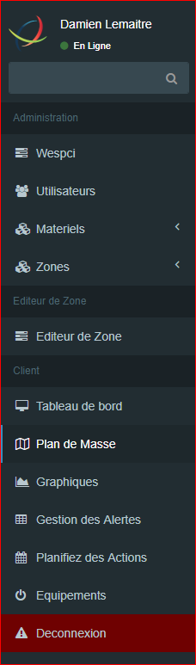
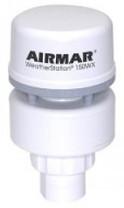
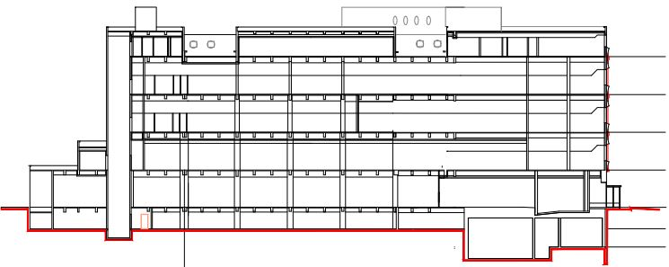

1) Plan de niveaux
Plan de niveaux
Un Clic ramène au plan des locaux détaillés
Température
Vitesse du vent
R+4
Orientation du vent
R+3
Pression
R+2
R+1
Rdc
R-1
Planche 1: Présentation du Logiciel Wescan
R-2
Unigrid Solutions 44 Rue des
Forges 13010 Marseille.
Tél:04.84.25.55.98

Slide 4
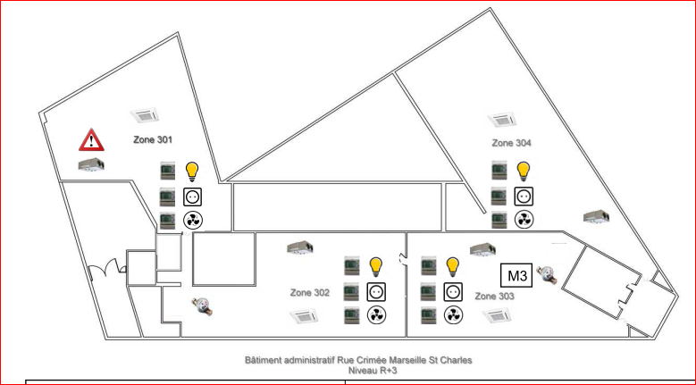
2) Plan de surface
La sélection par un clic d’un appareil (compteurs , climatiseurs) permet l’affichage des données en images superposées (voir planche 3).
Les informations relatives aux compteurs d’eau s’affichent à côté de l'icône représentant l'appareil.
Planche 2: Présentation du Logiciel Wescan2
Unigrid Solutions 44 Rue des
Forges 13010 Marseille.
Tél:04.84.25.55.98

Slide 5
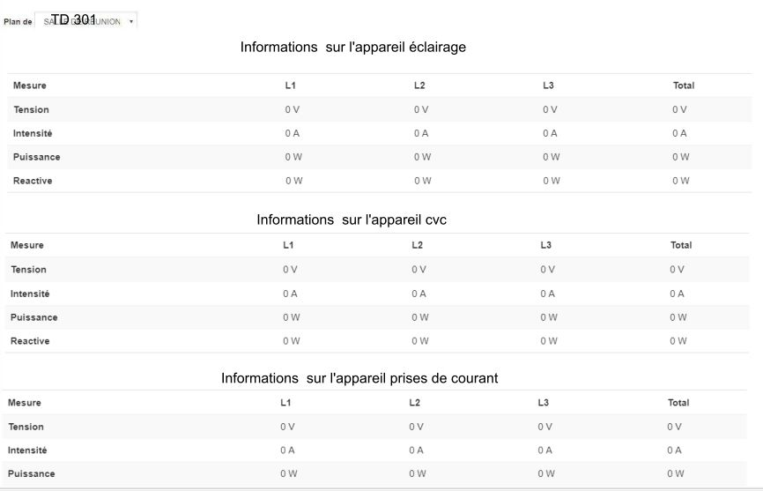
3) Lectures instantanées des appareils
Par simple clic sur l’icône à partir du plan de masse, vous accédez aux différentes informations délivrées par les sous-compteurs électriques (tension, intensité, conso) de chaque équipement.
Planche 3: Présentation du Logiciel Wescan2
Unigrid Solutions 44 Rue des
Forges 13010 Marseille.
Tél:04.84.25.55.98

Slide 6
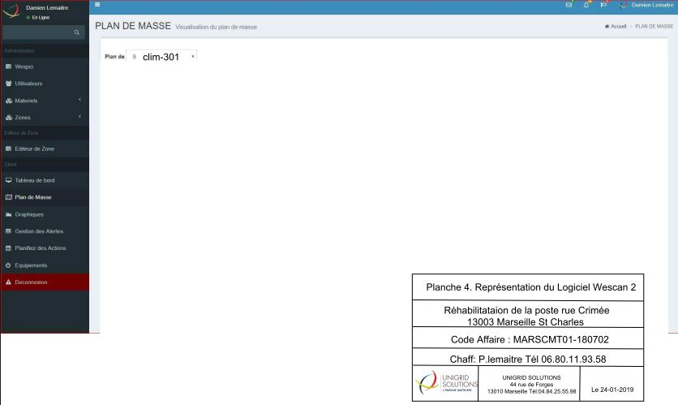
- Alertes clim
Erreur | -
Etat du filtre | Marche / défaillant
Température ambiante | Valeur de référence (°C)
Température intérieure de consigne | Valeur à paramétrer (°C)
Etat des unités intérieures | Marche / défaillant

Slide 7
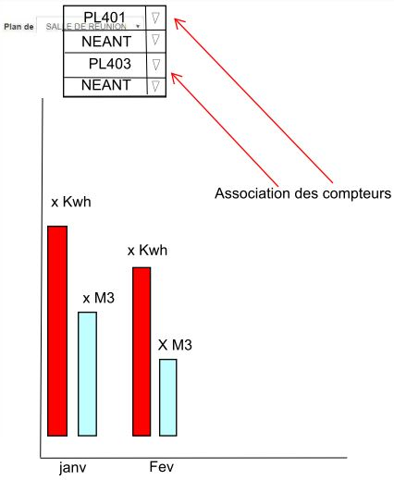
4) Tableau de bord
Tableau de bord
Les onglets ci-dessous permettent d’accéder aux graphiques représentants les différentes consommations mensuelles de chaque tableau divisionnaire sur chaque niveau.
L’utilisateur a également la possibilité d’associer plusieurs équipements et de faire le total des consommations de ces équipements.
Planche 5: Présentation du Logiciel Wescan2
Triangle St Charles
13003 Marseille St Charles
Code Affaire: MARSCMT01-180702
Chaff: P. Lemaitre Tél:06.80.11.93.58
Unigrid Solutions 44 Rue des
Forges 13010 Marseille.
Tél:04.84.25.55.98

Slide 8
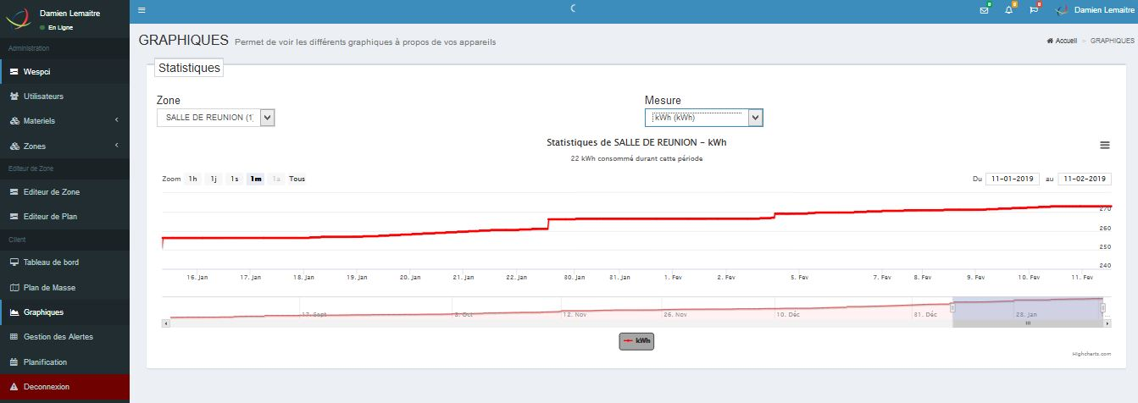
5) Graphiques
Planche 6: Présentation du Logiciel Wescan2
Triangle St Charles
13003 Marseille St Charles
Code Affaire: MARSCMT01-180702
Chaff: P. Lemaitre Tél:06.80.11.93.58
Unigrid Solutions 44 Rue des
Forges 13010 Marseille.
Tél:04.84.25.55.98

Slide 9
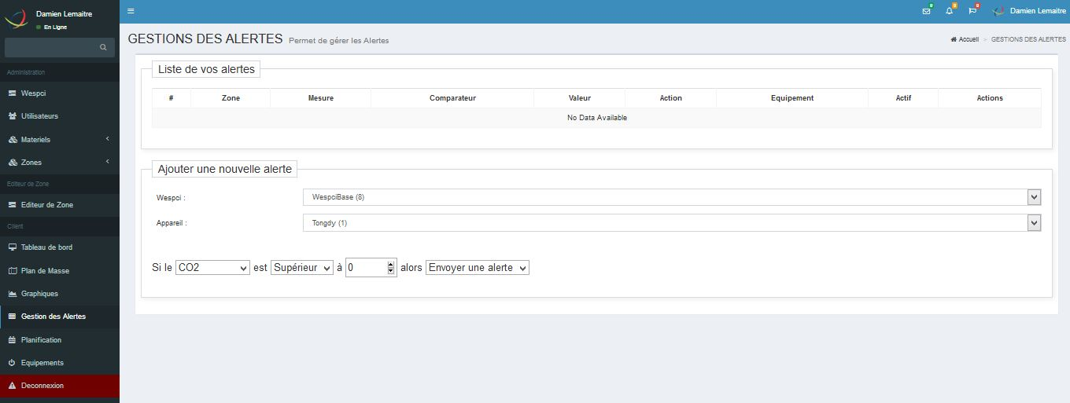
6) Gestion des alertes
Planche 7: Présentation du Logiciel Wescan2
Il sera possible pour l’utilisateur de paramétrer des seuils d’alerte. Un message sera envoyé par mail en cas de franchissement du seuil et/ou en cas de dysfonctionnement. Un symbole d’avertissement s’affiche près de l’icône correspondant à l’appareil.
Chaff: P. Lemaitre Tél:06.80.11.93.58
Unigrid Solutions 44 Rue des
Forges 13010 Marseille.
Tél:04.84.25.55.98

Slide 10
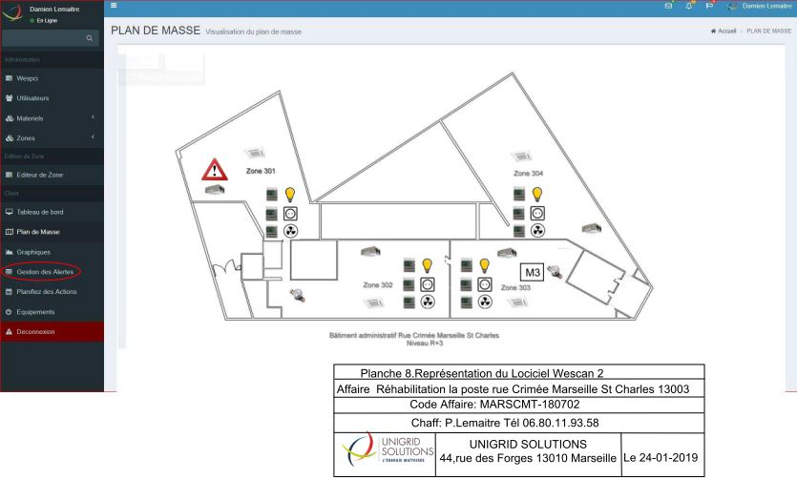
Lorsqu’une alerte (ex : filtre encrassé) apparait Un signal d’avertissement sera placé près de l’icône correspondant à l’appareil en cas de défaut.

